Slide 1
ЕПГУ новый
в 2021 году
скриншоты
Департамент образования Ярославской области

Slide 2
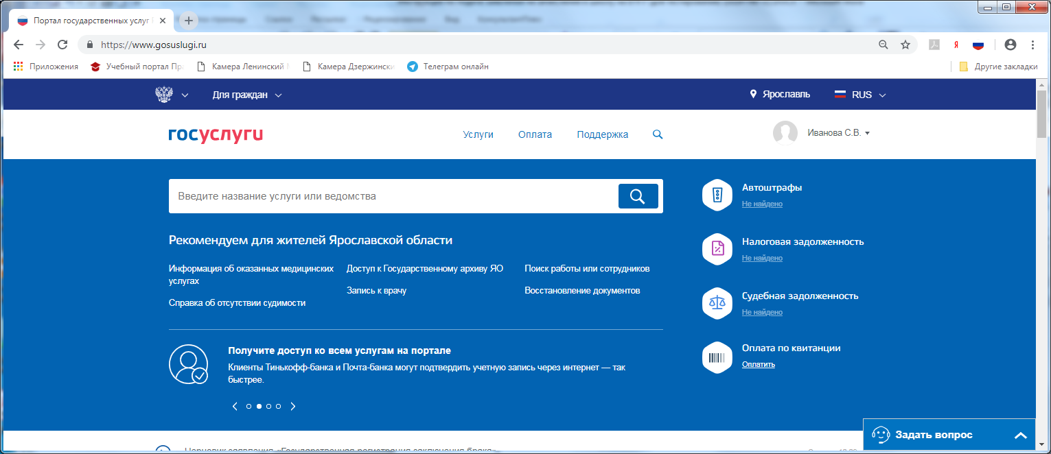
Для заявителей
Зайдите на портал ЕПГУ по адресу http://gosuslugi.ru и авторизуйтесь с Вашим логином и паролем.
Данную услугу могут получить пользователи ТОЛЬКО с подтвержденной учетной записью.

Slide 3
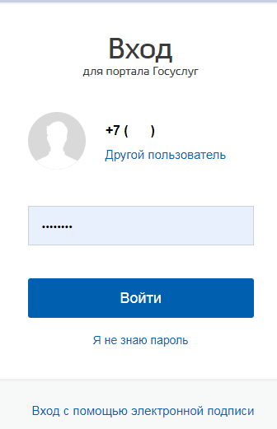
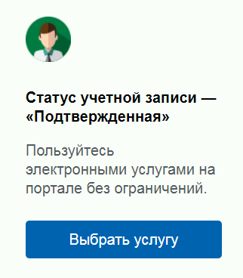

Slide 4
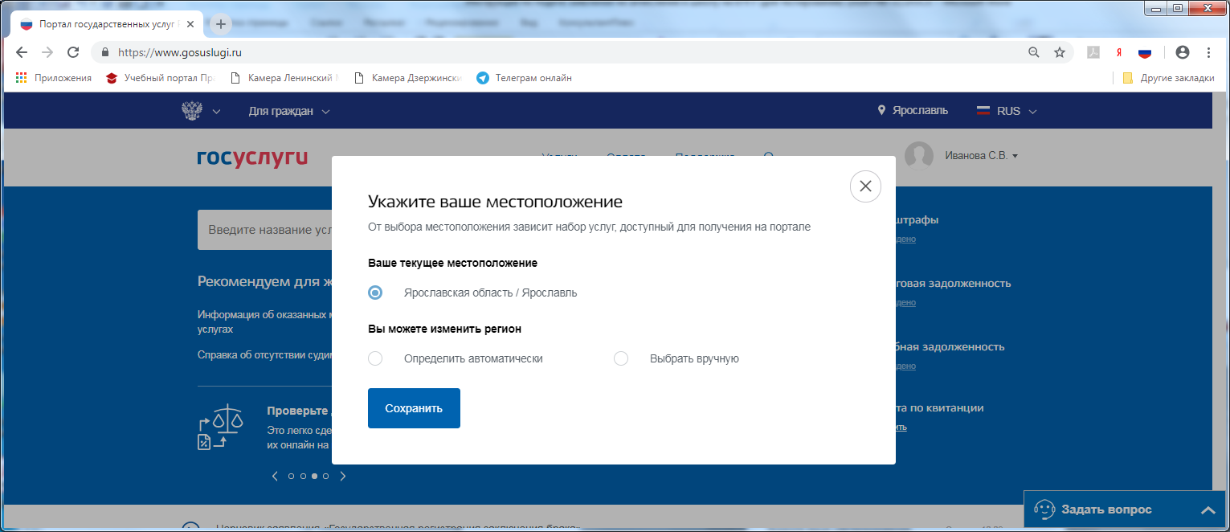
Проверьте, чтобы правильно было определено местоположение – Ярославская область.
Ссылка для получения услуги https://www.gosuslugi.ru/315492/2/form

Slide 5
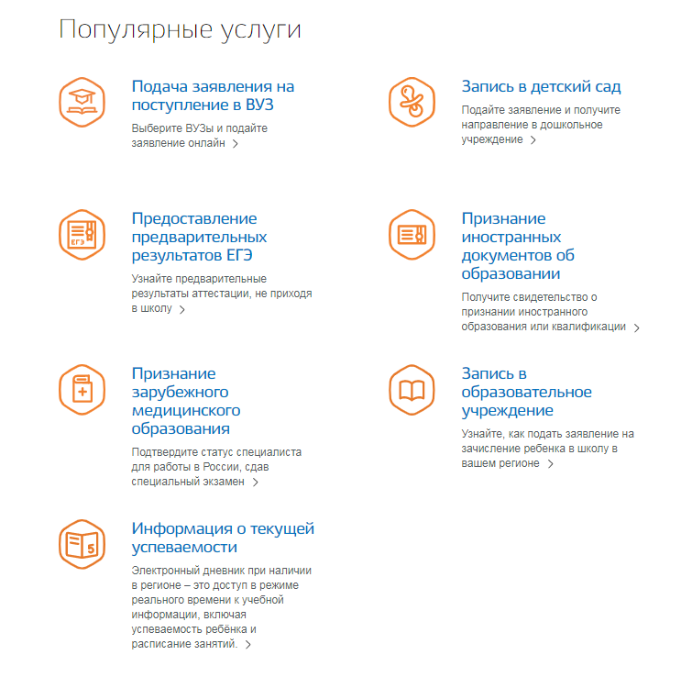
Новая форма услуги «Зачисление детей в муниципальные общеобразовательные учреждения (школу)
Шаг 1
Шаг 2

Slide 7
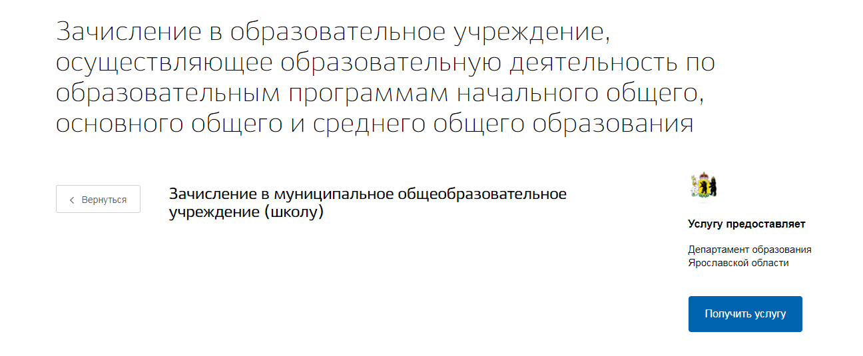
Департамент образования Ярославской области не зачисляет в организации. По вопросам зачисления ребенка необходимо обращаться к Учредителю конкретных образовательных организаций.

Slide 8
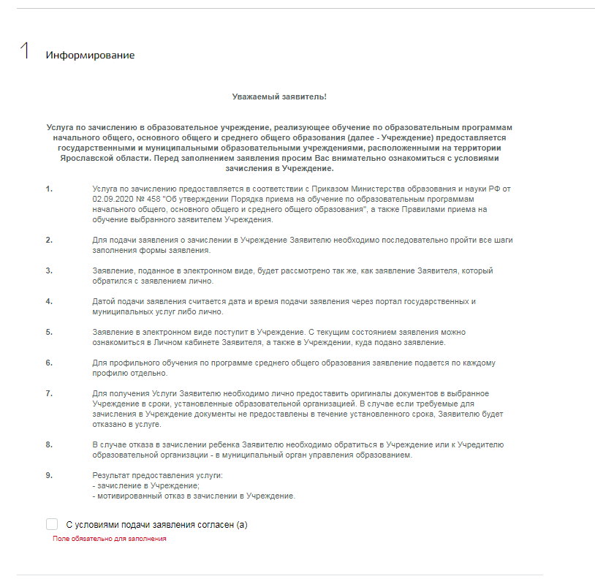
Внимательно прочитайте перед началом подачи заявления данные сообщения

Slide 9
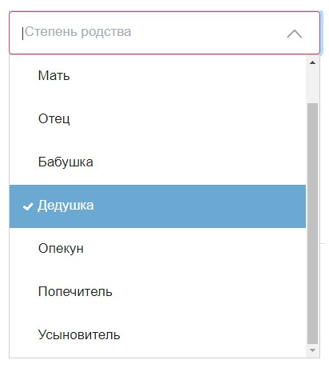
Если подается не родителями, необходимо указать реквизиты документов, подтверждающих право на осуществление данной услуги.
Также стоит учесть, что бабушки/дедушки, дяди/тёти не являются законными представителями

Slide 11
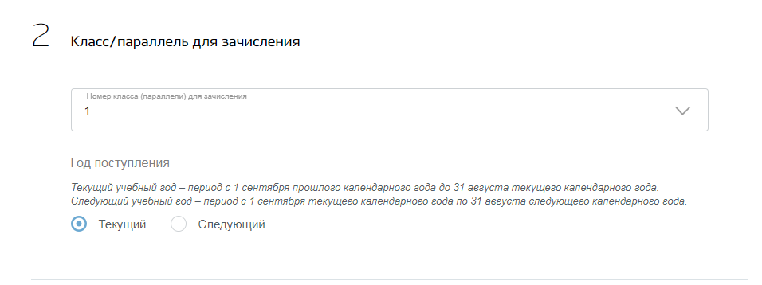
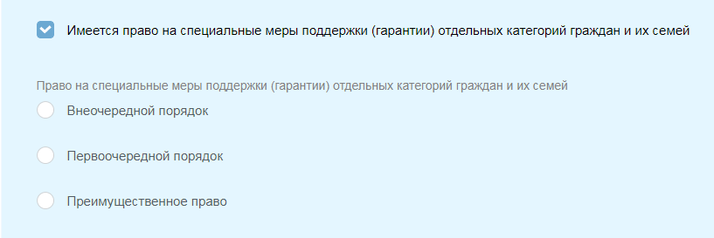
Льготы заявитель подтверждает при личном посещении в соответствии с пп. 10, 11 Порядка приема на обучение по образовательным программам начального общего, основного общего и среднего общего образования, утвержденного Приказом Министерства просвещения 02 сентября 2020 № 458

Slide 12
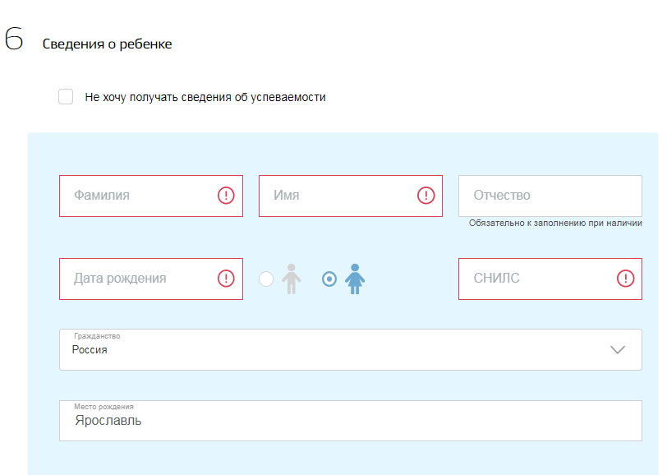
Если заявитель не нажимает галочку, то после зачисления в контингент, он автоматом получает логин и пароль от входа в РИД в ЛК

Slide 13
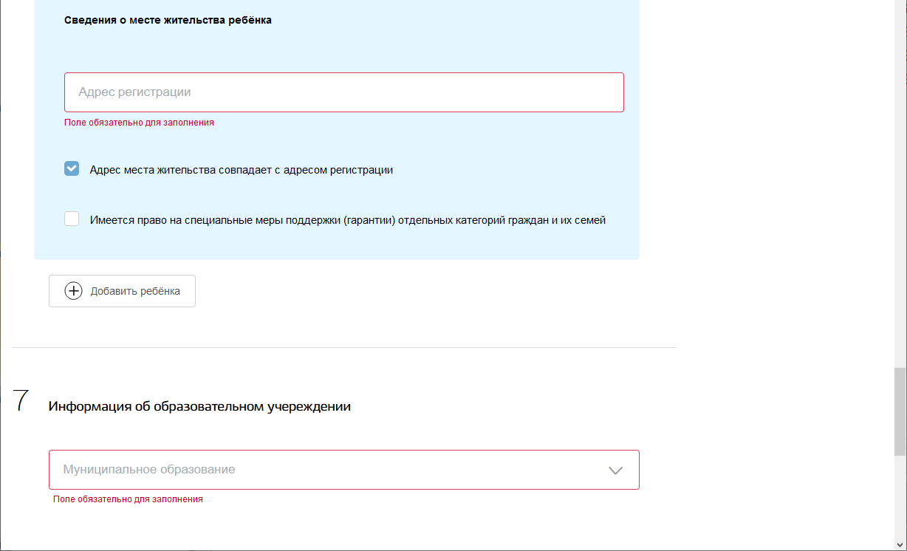
Заявитель может указать в одном заявлении несколько детей для зачисления в один класс

Slide 14
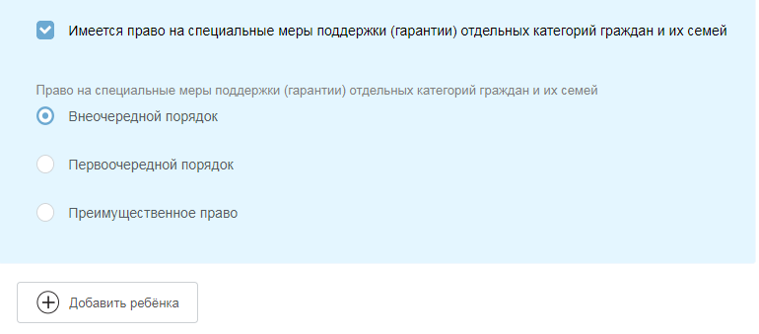
Появилась возможность добавлять в одно заявление несколько детей. Заявление будет одно, в АСИОУ автоматом создается 2 карточки

Slide 15
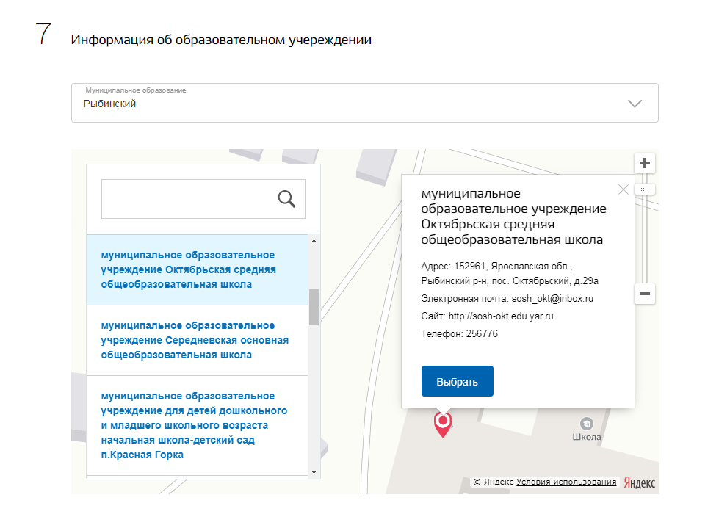

Slide 16
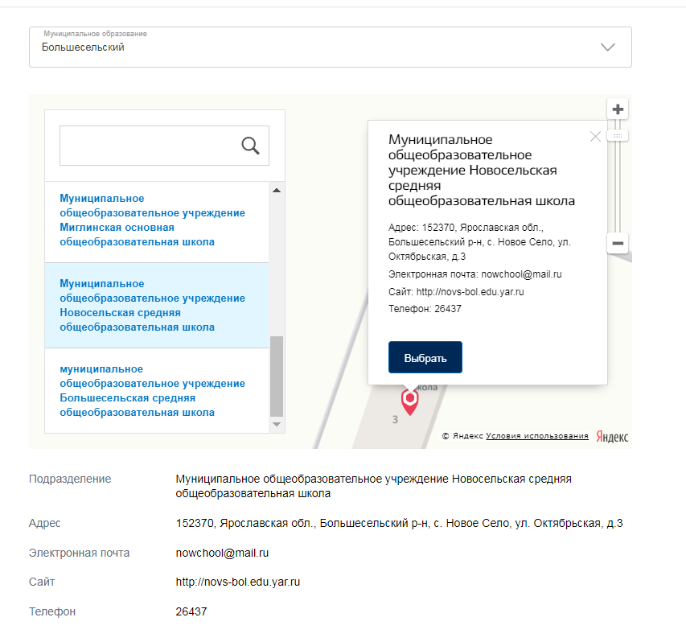

Slide 17
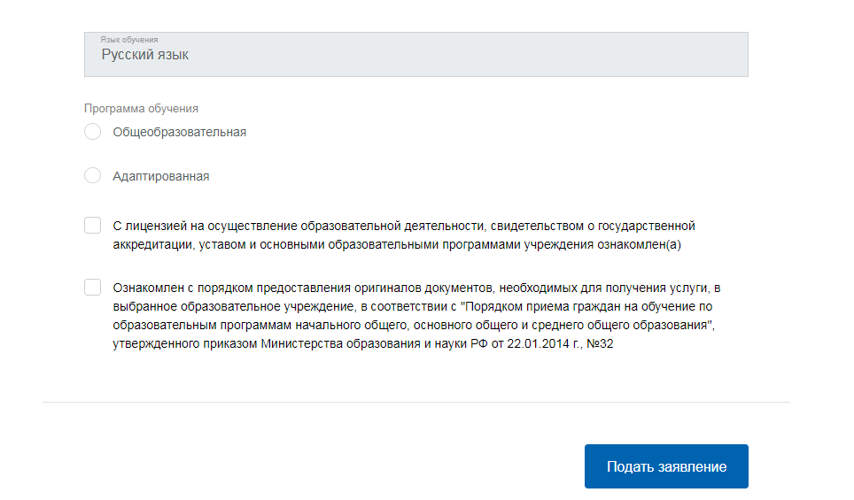

Slide 18
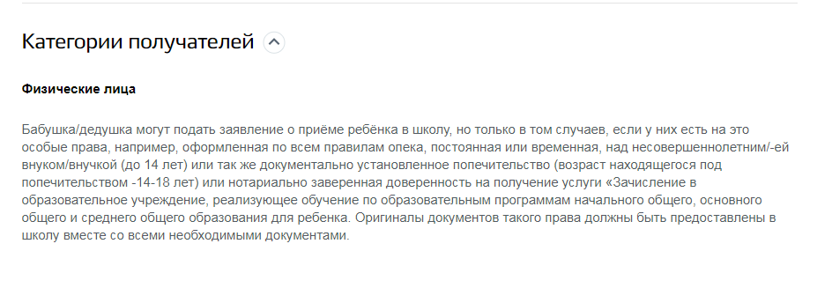
Дополнительная информация на ЕПГУ есть в разделе
на форме этой информации нет

Slide 20
2. Для образовательной организации
Состав, последовательность и сроки выполнения процедур информационно-телекоммуникационного взаимодействия,
требования к порядку их выполнения в электронной форме
Сроки приёма заявлений на обучение в 1 класс
Для детей, проживающих на закреплённой территории, а также имеющих право на первоочередной и преимущественный прием
начинается 1 апреля и заканчивается 30 июня текущего года
приказ о приёме на обучение детей издаёт директор школы в течение 3 рабочих дней после завершения приема заявлений о приеме на обучение
Для детей, НЕ проживающих на закреплённой территории
начинается 6 июля до момента заполнения свободных мест, но не позднее 5 сентября текущего года
приказ о приёме на обучение детей издаёт директор школы в течение 5 рабочих дней после приема заявлений о приеме на обучение и представленных документов

Slide 21
Предоставление услуги состоит из следующих административных процедур:
представление (направление) заявителем заявления и(или) документов, необходимых для зачисления в ОО;
приём, регистрация, рассмотрение документов заявителя, принятие решения о зачислении (отказе в зачислении);
информирование заявителя о принятом решении.
Предоставление (направление) заявителем заявления и документов (в соответствии с Порядком приёма), необходимых для зачисления в ОО.
Заявления на прием в ОО выстраиваются в одну очередь.
Учитывается время и дата поступления заявления.

Slide 22
Заявление о приеме на обучение и документы для приема на обучение, указанные в пункте 26 Порядка, подаются одним из следующих способов:
лично в общеобразовательную организацию;
через операторов почтовой связи общего пользования заказным письмом с уведомлением о вручении;
в электронной форме (документ на бумажном носителе, преобразованный в электронную форму путем сканирования или фотографирования с обеспечением машиночитаемого распознавания его реквизитов) посредством электронной почты общеобразовательной организации;
Заявитель несет личную ответственность за данный способ предоставления документов.
с использованием ЕПГУ.

Slide 23
При обращении на ЕПГУ в информационно- телекоммуникационной сети «Интернет» Заявитель направляет заявление на зачисление следующим образом:
входит в «личный кабинет»;
выбирает услугу «зачисление в образовательное учреждение»;
выбирает интересующее его образовательное учреждение;
заполняет предложенную форму заявления о предоставлении услуги;
направляет заявление о предоставлении услуги (далее – заявление) в образовательную организацию нажатием кнопки «Отправить».

Slide 24
Работник ОО, выполняющий функцию оператора:
принимает заявление (в соответствии с Порядком приёма);
проверяет правильность заполнения полей заявления заявителем;
проверяет полноту представленных документов;
регистрирует заявление в журнале Регистрации заявлений, с указанием номера заявления, даты и времени его подачи и регистрации;
информирует заявителя о том, что его документы в электронном виде приняты, сообщает регистрационный номер и сроки представления оригиналов документов или информирует о наличии оснований для отказа в приёме документов для предоставления услуги с указанием причин.
Результат административной процедуры – уведомление заявителя о приёме документов в электронном виде с указанием регистрационного номера или отказе в приёме документов.
Срок выполнения административной процедуры – до окончания приема.

Slide 25
Для приема родитель(и) (законный(ые) представитель(и) ребенка или поступающий представляют следующие документы:
копию документа, удостоверяющего личность родителя (законного представителя) ребенка;
копию свидетельства о рождении ребенка или документа, подтверждающего родство заявителя;
копию документа, подтверждающего установление опеки или попечительства (при необходимости);
копию документа о регистрации ребенка или поступающего по месту жительства или по месту пребывания на закрепленной территории или справку о приеме документов для оформления регистрации по месту жительства (в случае приема на обучение ребенка или поступающего, проживающего на закрепленной территории, или в случае использования права преимущественного приема на обучение по образовательным программам начального общего образования);
справку с места работы родителя(ей) (законного(ых) представителя(ей) ребенка (при наличии права внеочередного или первоочередного приема на обучение);
копию заключения психолого-медико-педагогической комиссии (при наличии).
При посещении общеобразовательной организации и (или) очном взаимодействии с уполномоченными должностными лицами общеобразовательной организации родитель(и) (законный(ые) представитель(и) ребенка предъявляет(ют) оригиналы документов.

Slide 26
Работник ОО регистрирует документы Заявителя в Журнале регистрации и родителям (законным представителям) вручается уведомление с указанием регистрационного номера и даты регистрации в Журнале регистрации.
Результат административной процедуры – приём оригиналов документов заявителя или возврат документов.
Работник ОО на основании представленных документов готовит проект приказа о зачислении ребёнка Заявителя в состав контингента обучающихся или письмо Заявителю об отказе в зачислении с указанием причин отказа и передаёт его на подпись руководителю ОО.
Руководитель общеобразовательной организации издает распорядительный акт о приеме на обучение детей, указанных в абзаце первом настоящего пункта, в течение 3 рабочих дней после завершения приема заявлений о приеме на обучение в первый класс.
Результат административной процедуры – приказ о зачислении (письмо об отказе в зачислении) ребёнка Заявителя в ОО.
Работник ОО информирует Заявителя о принятом решении посредством направления письма Заявителю об отказе в зачислении или размещения приказа о зачислении на информационном стенде ОО и в информационно-телекоммуникационной сети «Интернет» в день его издания.
Информирование о принятом решении Заявителя, подавшего документы через ЕПГУ, осуществляется через «личный кабинет» на ЕПГУ.

Slide 27
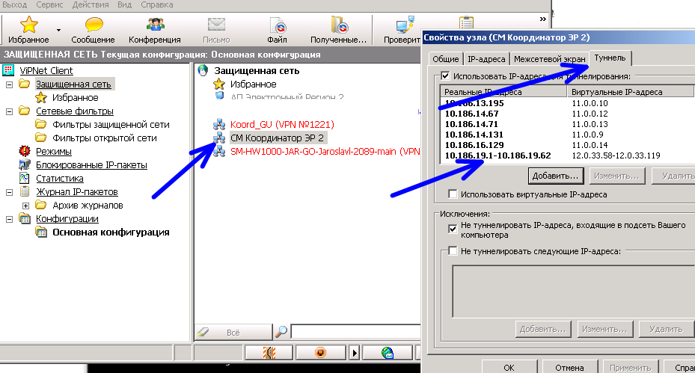
В связи с выводом новых форм по услугам образовательных учреждений на портале Госуслуг изменился способ связи АСИОУ с ЕПГУ.
Новые настройки для программы Vipnet-клиент были высланы автоматически.
В случае ошибки получения заявлений:
1) Необходимо проверить настройки випнет-клиента.
Открыть программу Vipnet Monitor, выбрать в списке «СМ Координатор ЭР2», щелкнуть по нему левой клавишей мыши два раза и перейти на вкладку «Тунели»

Slide 28
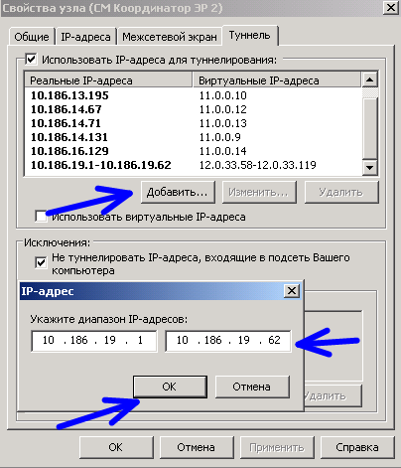
Проверить наличие IP адреса 10.186.19.5 в списке тунелей (или диапазона адресов 10.186.19.1-10.186.19.62)
2) Если адрес (или диапазон) отсутствуют – добавить вручную, нажав кнопку «Добавить»

Slide 29
Работа с ЕПГУ в АСИОУ
Работа по обработке заявлений с ЕПГУ отличается от обработки заявлений, которая была ранее:
Нет кнопки для приема заявлений
В списке отображаются все заявления, полученные в новой форме с ЕПГУ
Вновь принятые заявления, с которыми еще не работали печатаются жирным шрифтом
Заявления, с которыми уже работали, обычным
Перечень статусов другой
Когда ребенок заносится в контингент учреждения заявление, будет считаться обработанным

Slide 30
Работа с ЕПГУ в АСИОУ
Действия:
Редактирование статусов
Просмотр информации по заявлению
Печать заявления
Зачисление в контингент образовательного учреждения
1 2 3 4

Slide 31
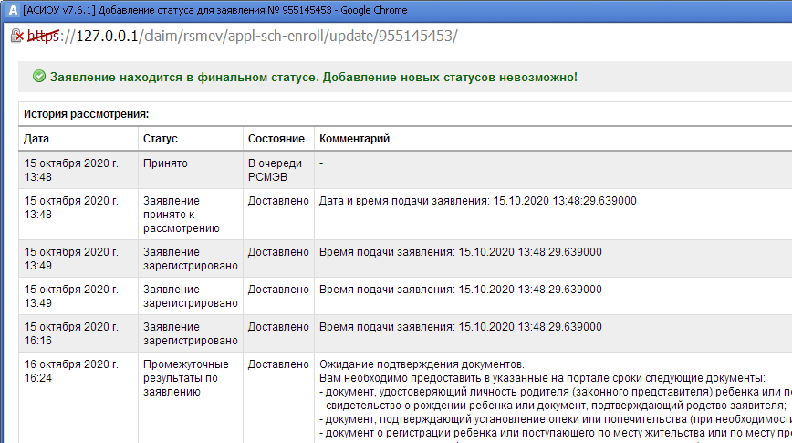
Статусы в АСИОУ
Принято
Заявление принято к рассмотрению
Заявление зарегистрировано
Промежуточный статус по заявлению: - ожидание подтверждения документов - сообщения
отказано в оказании услуги
услуга оказана

Slide 32
Алгоритм обработки заявлений ЕПГУ в АСИОУ
Просмотр нового заявления
Печать заявления
Внесение промежуточных статусов (ожидание подтверждения документов или передача сообщения)
Внесение окончательного статуса (либо услуга оказана, либо отказано в оказании услуги)

Slide 33
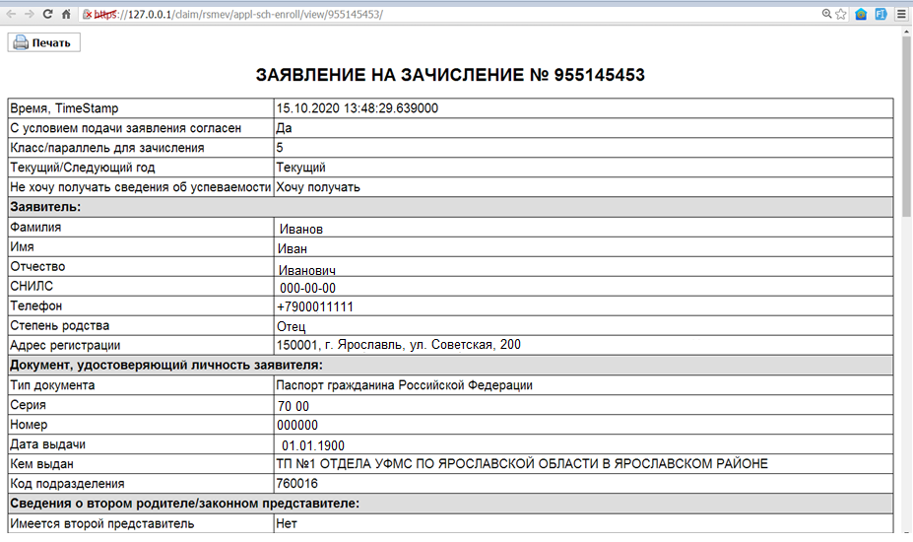
Просмотр информации по заявлению в АСИОУ
После нажатию кнопки «Просмотр заявления» данному заявлению автоматически присваивается статус «Заявление зарегистрировано»

Slide 34
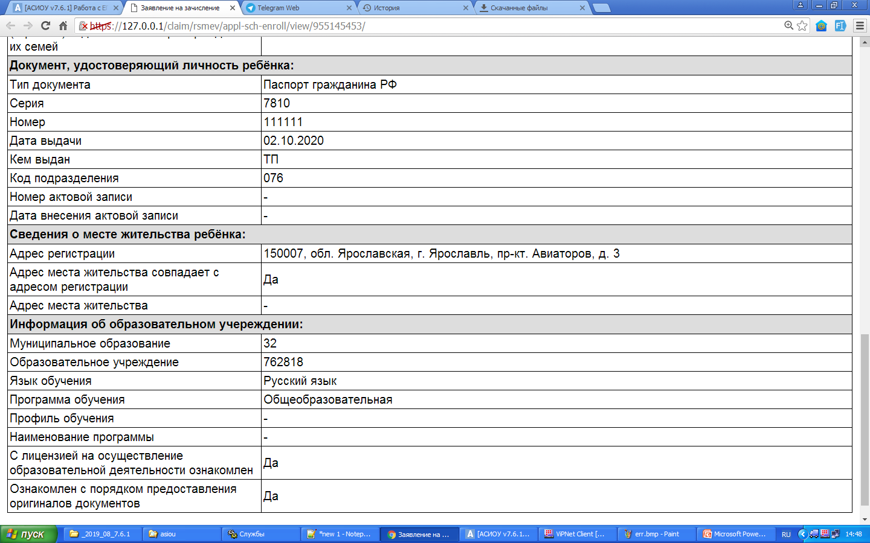
Информация по заявлению в АСИОУ (продолжение)
После нажатия кнопки «Просмотр заявления» данному заявлению автоматически присваивается статус «Заявление зарегистрировано»

Slide 35
Информация по заявлению в АСИОУ (продолжение)
После нажатия кнопки «Просмотр заявления» данному заявлению автоматически присваивается статус «Заявление зарегистрировано»

Slide 36
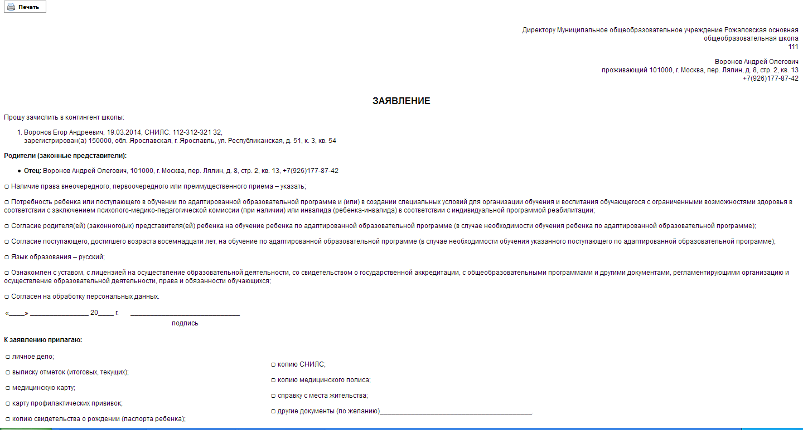
Печать заявления

Slide 37
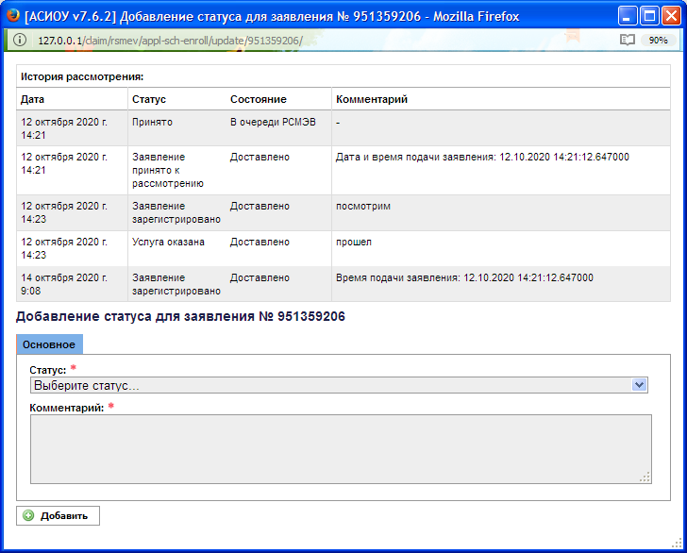
Работа со статусами

Slide 38
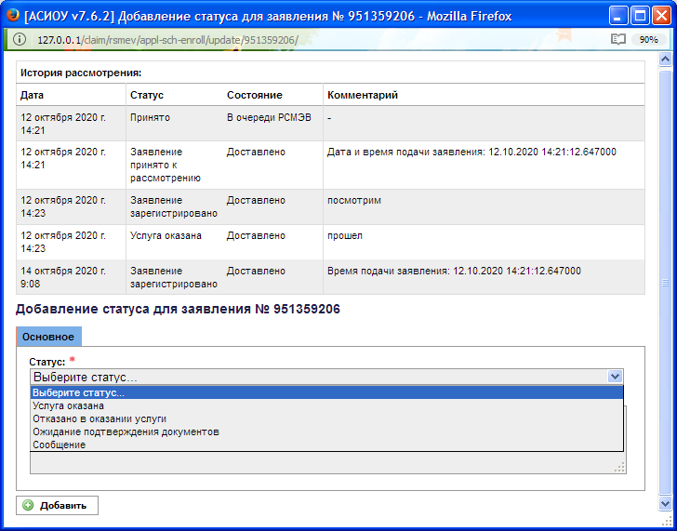
Работа со статусами

Slide 39
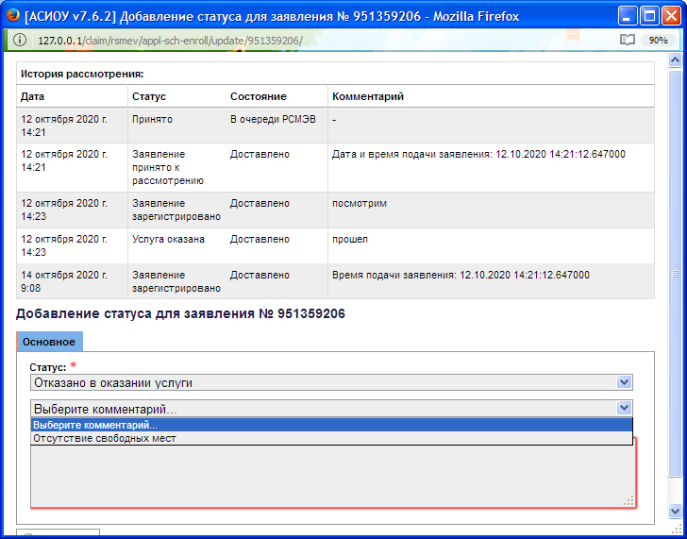
Работа со статусами

Slide 40
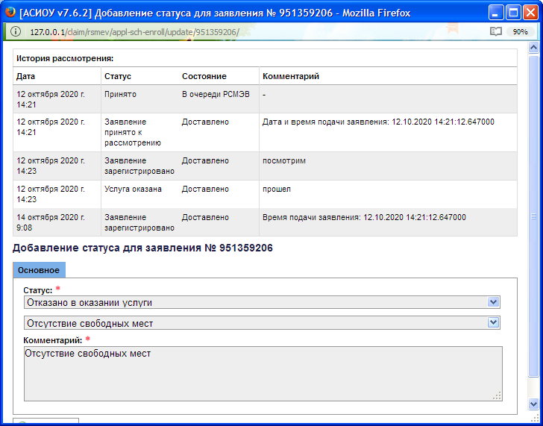
Работа со статусами

Slide 41
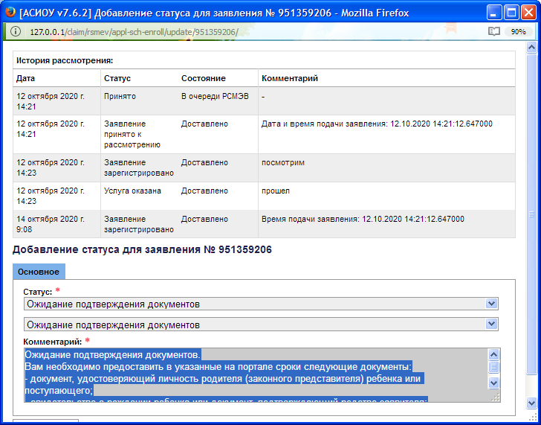
Присвоение промежуточных статусов: ожидание подтверждения документов

Slide 42
Присвоение промежуточных статусов: ожидание подтверждения документов
Ожидание подтверждения документов.
Вам необходимо предоставить в указанные на портале сроки следующие документы:
- документ, удостоверяющий личность родителя (законного представителя) ребенка или поступающего;
- свидетельство о рождении ребенка или документ, подтверждающий родство заявителя;
- документ, подтверждающий установление опеки или попечительства (при необходимости);
- документ о регистрации ребенка или поступающего по месту жительства или по месту пребывания на закрепленной территории или справку о приеме документов для оформления регистрации по месту жительства (в случае приема на обучение ребенка или поступающего, проживающего на закрепленной территории, или в случае использования права преимущественного приема на обучение по образовательным программам начального общего образования);
- справку с места работы родителя(ей) (законного(ых) представителя(ей) ребенка (при наличии права внеочередного или первоочередного приема на обучение);
- заключение ПМПК (при наличии).

Slide 43
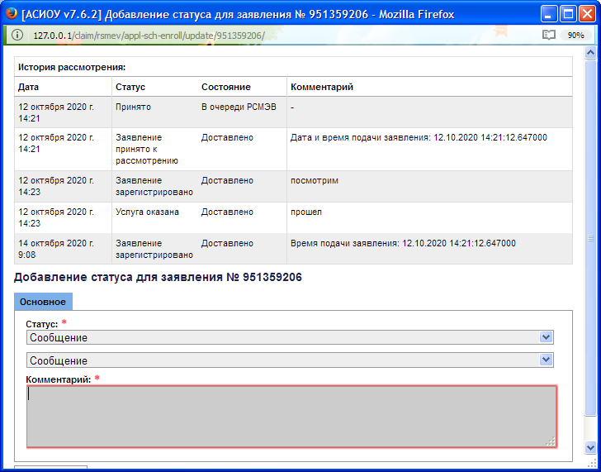
Присвоение промежуточных статусов: текстовое сообщение

Slide 44
Зачисление обучающихся в учреждение
После нажатия кнопки «Зачисление в контингент»
в контингенте обучающихся появится новая запись

Slide 45
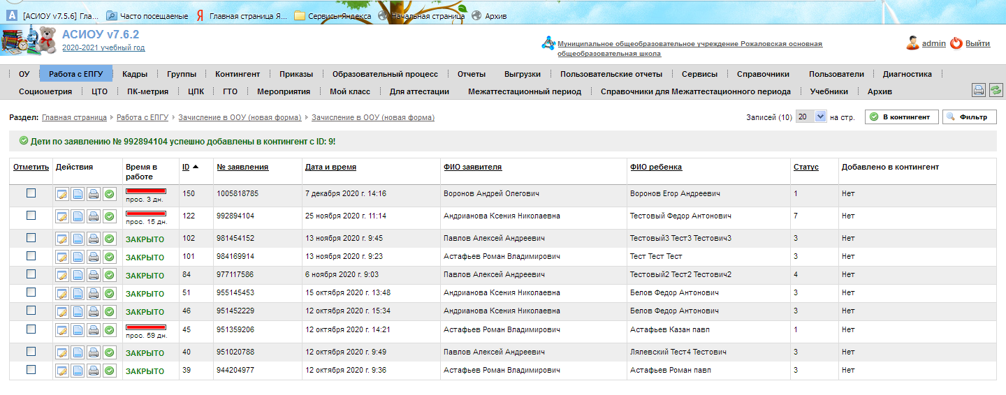
Зачисление обучающихся в учреждение
После нажатия кнопки «В контингент» в верхней правой части экрана все отмеченные заявления и дети из них добавлены в контингент обучающихся

Slide 46
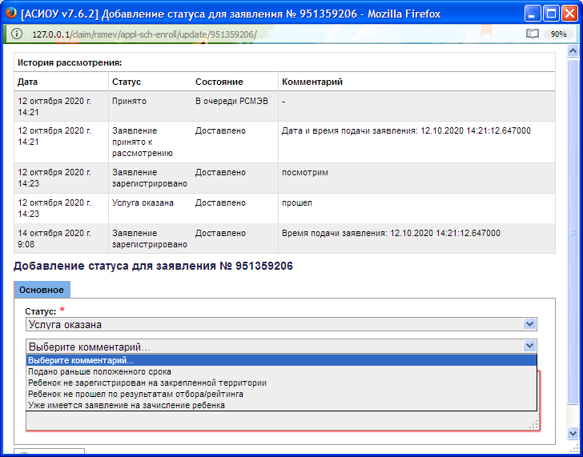
Работа со статусом «Услуга оказана»

Slide 47
Работа со статусом «Услуга оказана»
Услуга оказана ставится в следующих случаях:
Подано раньше положенного срока
Ребенок не зарегистрирован на закрепленной территории
Ребенок не прошел по результатам отбора/рейтинга
Уже имеется заявление на зачисление ребенка, поданное ранее с более приоритетным временем.
В таком случае заявления не регистрируются и в очередь не ставятся. Данный статус равнозначен статусу «Отказ в приеме документов»

Slide 48
Работа со статусом «Услуга оказана»

Slide 49
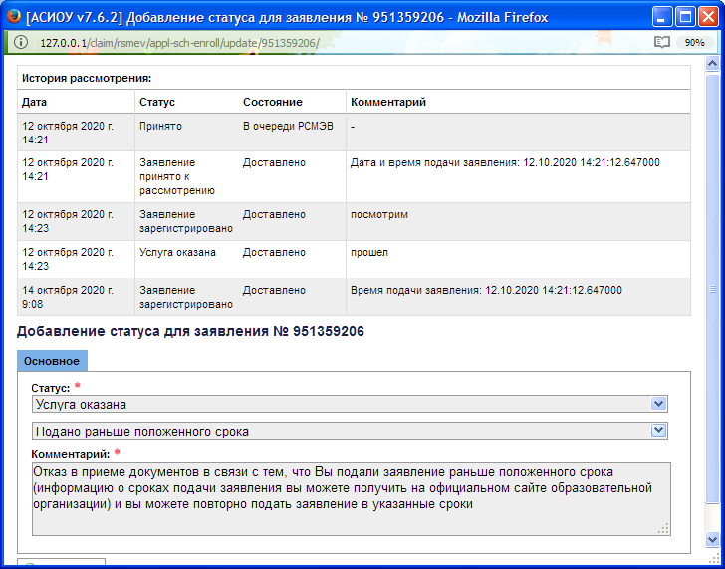
Работа со статусом «Услуга оказана»
Подано раньше положенного срока

Slide 50
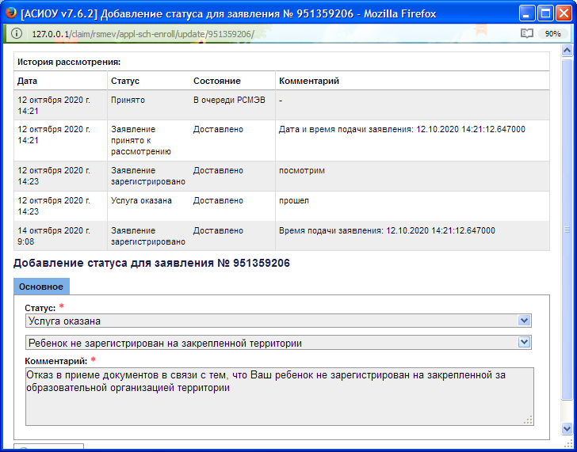
Работа со статусом «Услуга оказана»
Ребенок не зарегистрирован на закрепленной территории

Slide 51
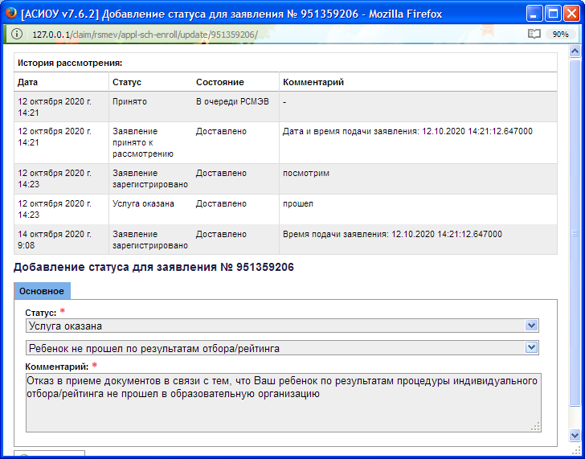
Работа со статусом «Услуга оказана»
Ребенок не прошел по результатам отбора/рейтинга

Slide 52
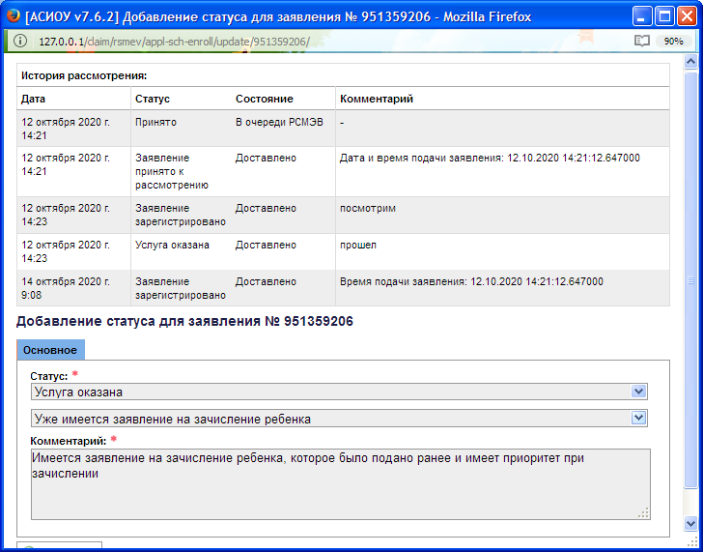
Работа со статусом «Услуга оказана»
Уже имеется заявление на зачисление ребенка

Slide 53
Работа со статусом «Отказано в оказании услуги»
Отказ выбирается только в случае отсутствия свободных мест

Slide 54
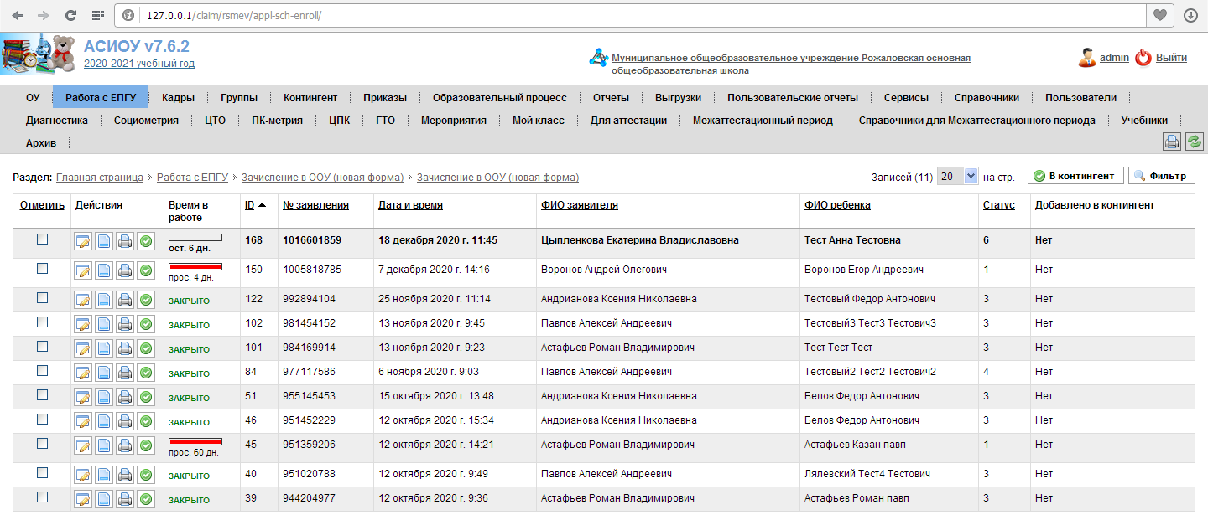
Работа с заявлениями по двум и более детям
На ЕПГУ родитель в одном заявлении может указать более одного ребенка. При работе в АСИОУ идет работа сразу со всеми детьми в заявлении одновременно

Slide 55
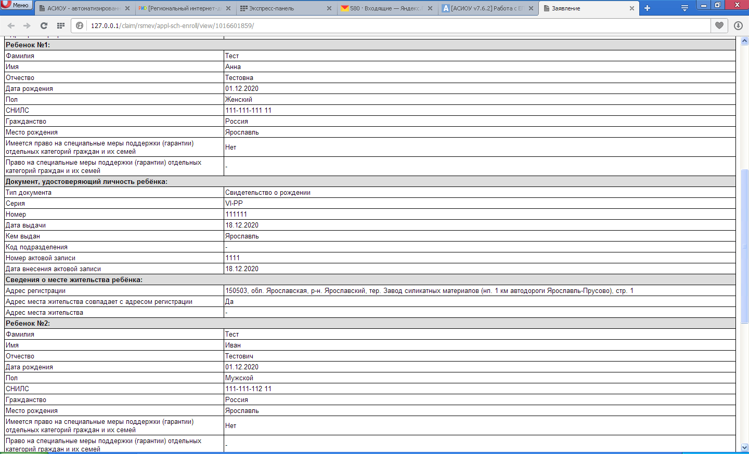
Работа с заявлениями по двум и более детям
На ЕПГУ родитель в одном заявлении может указать более одного ребенка. При работе в АСИОУ идет работа сразу со всеми детьми в заявлении одновременно

Slide 56
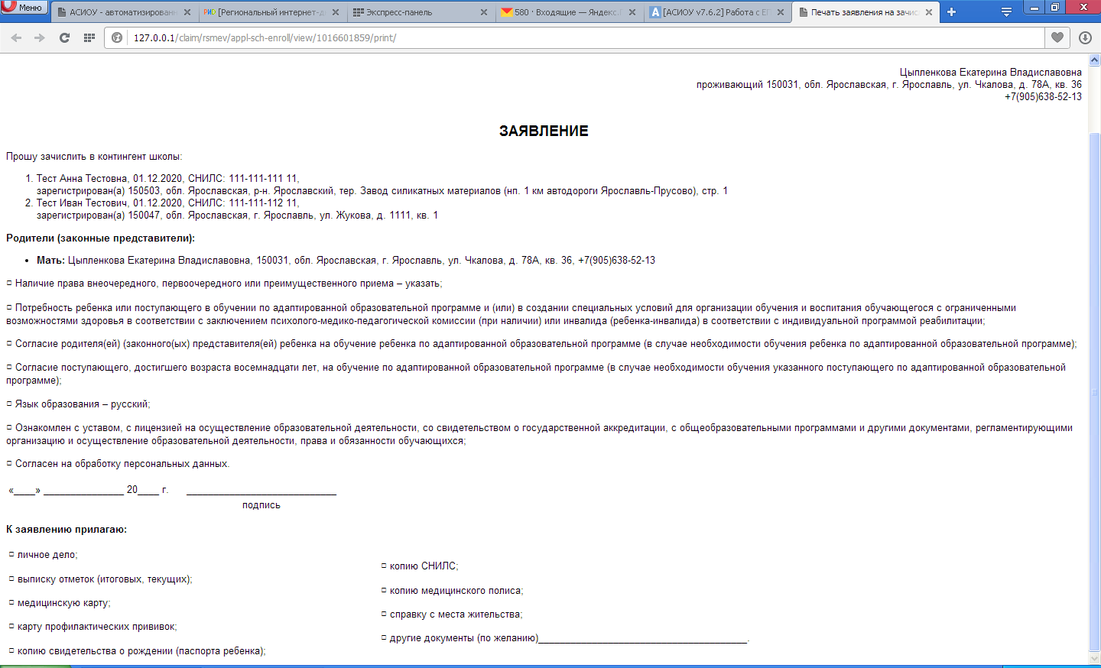
Работа с заявлениями по двум и более детям
В заявлении отражается сразу два ребенка

Slide 57
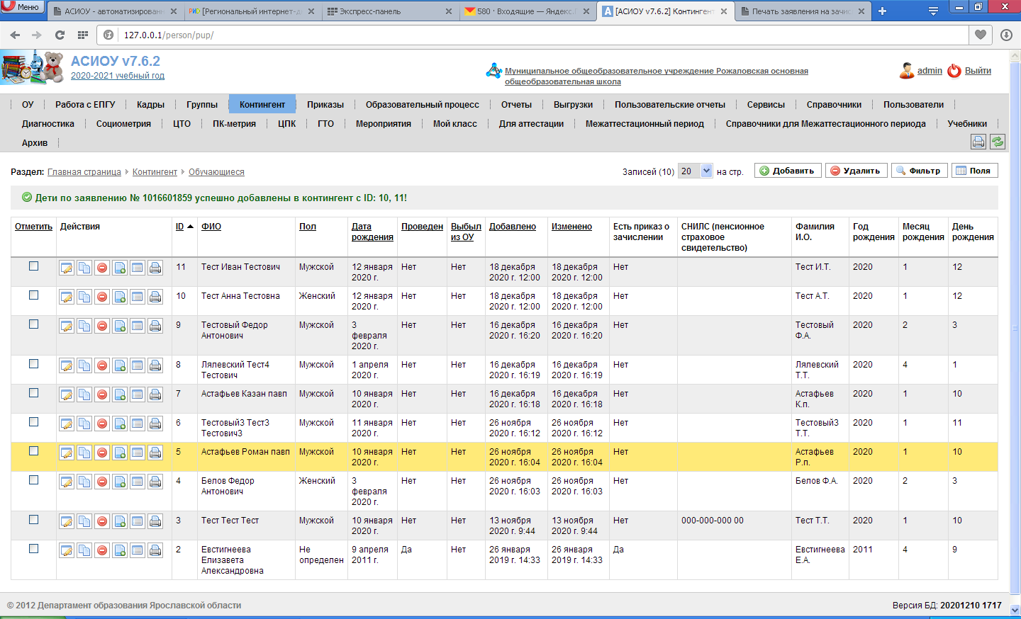
Работа с заявлениями по двум и более детям
На ЕПГУ родитель в одном заявлении может указать более одного ребенка. При работе в АСИОУ идет работа сразу со всеми детьми в заявлении одновременно

Slide 58
Внимание!
Прежде, чем написать заявителю отказ по той или иной причине, необходимо с ним связаться и уточнить ситуацию.

Slide 59
По техническим вопросам, выдачи логина и пароля для входа в новую форму (логин/пароль от РСМЭВ) необходимо обращаться в техническую поддержку АСИОУ.

Slide 60
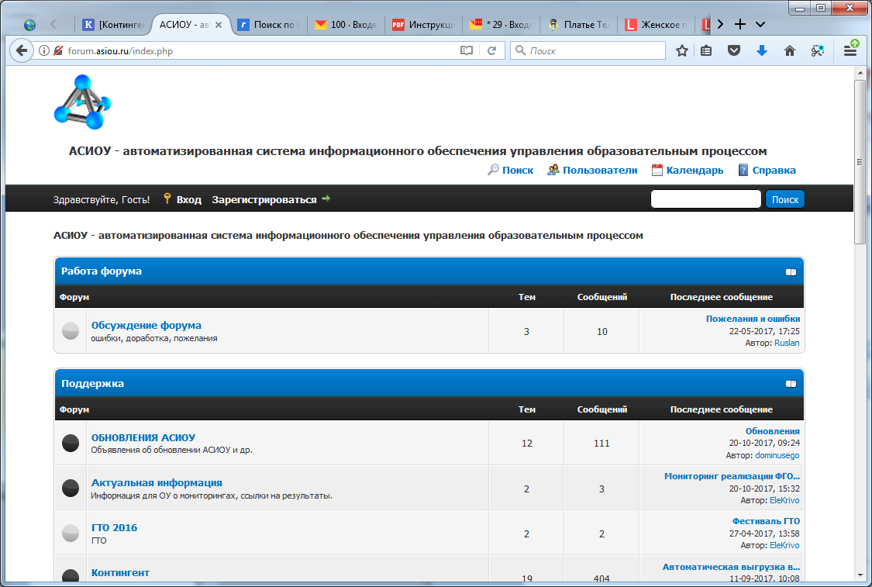
Чат в телеграм
tg://join?invite=C1KHBFHAaWOJ01M1eQNO5A
Телефон Евстигнеевой Н.В.
8 4852 40 0850
Телефоны технической поддержки АСИОУ: - 8 980 707 73 07 - 8 980 706 07 01 - 8 960 535 10 89
Электронная почта asiou7@yandex.ru
Форум http://forum.asiou.ru/

